Slide 1
Teori Bilangan
Menyelesaikan komputasi yang mencakup
- Aritmatik Modular
- Representasi Integer
- Bilangan Prima dan FPB
- Solusi Kekongruenan
- Aplikasi Kongruensi
1

Slide 2
Bilangan Bulat
Teori bilangan adalah cabang matematika murni yang ditujukan untuk mempelajari bilangan bulat (integer) atau fungsi bernilai bilangan bulat.
Bilangan bulat (integer) adalah bilangan yang tidak mempunyai pecahan desimal, misalnya 8, 21, 8765, -34, 0
Berlawanan dengan bilangan bulat adalah bilangan riil yang mempunyai titik desimal, seperti 8.0, 34.25, 0.02.
2

Slide 3
Sifat Pembagian pada Bilangan Bulat
Misalkan a dan b bilangan bulat, a ≠ 0.
a habis membagi b (a divides b) jika terdapat bilangan bulat c
sedemikian sehingga b = ac.
Notasi: a | b jika b = ac, c ∈ Z dan a ≠ 0.
Contoh 1: 4 |12 karena 12/4 = 3 (bilangan bulat) atau
12 = 4 × 3. Tetapi 4 | 13 karena 13/4 = 3.25 (bukan bilangan bulat).
3

Slide 4
Teorema Euclidean
Teorema 1 (Teorema Euclidean). Misalkan m dan n bilangan bulat, n > 0. Jika m dibagi dengan n maka hasil pembagiannya adalah q (quotient) dan sisanya r (remainder), sedemikian sehingga
m = nq + r
dengan 0 ≤ r < n.
4

Slide 5
Contoh 2.
(i) 1987/97 = 20, sisa 47
1987 = 20 ⋅ 97 + 47
(ii) –22/3 = –8, sisa 2
–22 = (–8) ⋅ 3 + 2
tetapi jika pembagiannya sebagai berikut:
–22/3 = –7 sisa –1
–22 = (–7) ⋅ 3 – 1 (salah!!)
karena r = –1 (syarat 0 ≤ r < n)
5

Slide 6
Pembagi Bersama Terbesar (PBB)
Misalkan a dan b bilangan bulat tidak nol.
Pembagi bersama terbesar (PBB – greatest common divisor atau gcd) dari a dan b adalah bilangan bulat terbesar d sedemikian hingga d | a dan d | b.
Dalam hal ini kita nyatakan bahwa PBB(a, b) = d.
Di sekolah dasar, istilah “pembagi bersama terbesar” sering disebut “faktor persekutuan terbesar” atau FPB
6

Slide 7
Contoh 3. PBB(45, 36) = ?
Faktor pembagi 45: 1, 3, 5, 9, 15, 45;
Faktor pembagi 36: 1, 2, 3, 4, 9, 12, 18, 36;
Faktor pembagi bersama 45 dan 36: 1, 3, 9 → terbesar = 9
→ PBB(45, 36) = 9.
7

Slide 8
Teorema 2. Misalkan m dan n bilangan bulat, dengan syarat n > 0 sedemikian sehingga
m = nq + r , 0 ≤ r < n
maka PBB(m, n) = PBB(n, r)
Contoh 4: m = 60, n = 18,
60 = 3 ⋅ 18 + 6
maka PBB(60, 18) = PBB(18, 6) = 6
8

Slide 9

Algoritma Euclidean
Tujuan: algoritma untuk mencari PBB dari dua buah bilangan bulat.
Penemu: Euclides, seorang matematikawan Yunani yang menuliskan algoritmanya tersebut dalam buku, Element
9

Slide 10
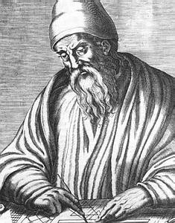
Lukisan Euclides versi lain
10

Slide 11
Misalkan m dan n adalah bilangan bulat tak negatif dengan
m ≥ n. Misalkan r0 = m dan r1 = n.
Lakukan secara berturut-turut pembagian untuk memperoleh
r0 = r1q1 + r2 r1 = r2q2 + r3

rn– 2 = rn–1 qn–1
0 ≤ r2 < r1,
0 ≤ r3 < r2,
+ rn 0 ≤ rn < rn–1,
rn–1
= rnqn + 0
Teorema 2. Misalkan m dan n bilangan bulat, dengan syarat
n > 0 sedemikian sehingga m = nq + r, 0 ≤ r < n
maka PBB(m, n) = PBB(n, r)
Menurut Teorema 2,
PBB(m, n) = PBB(r0, r1) = PBB(r1, r2) = … = PBB(rn– 2, rn– 1) = PBB(rn– 1, rn) = PBB(rn, 0) = rn
Jadi, PBB dari m dan n adalah sisa terakhir yang tidak nol dari runtunan pembagian tersebut
11

Slide 12
Diberikan dua buah bilangan bulat tak-negatif m dan n (m ≥ n). Algoritma Euclidean berikut mencari pembagi bersama terbesar dari m dan n.
Algoritma Euclidean
Jika n = 0 maka
m adalah PBB(m, n); stop.
tetapi jika n ≠ 0,
lanjutkan ke langkah 2.
Bagilah m dengan n dan misalkan r adalah sisanya.
Ganti nilai m dengan nilai n dan nilai n dengan nilai r, lalu ulang kembali ke langkah 1.
12

Slide 13
procedure Euclidean(input m, n : integer,
output PBB : integer)
{ Mencari PBB(m, n) dengan syarat m dan n bilangan tak-
negatif dan m ≥ n
Masukan: m dan n, m ≥ n dan m, n ≥ 0 Keluaran: PBB(m, n)
}
Kamus
r : integer
Algoritma:
while n ≠ 0 do r ← m mod n m ← n
n ← r endwhile
{ n = 0, maka PBB(m,n) = m }
PBB ← m
13

Slide 14




Contoh 4. m = 80, n = 12 dan dipenuhi syarat m ≥ n
80 = 6 ⋅12 + 8
12 = 1⋅8 + 4
8 = 2 ⋅ 4 + 0
Sisa pembagian terakhir sebelum 0 adalah 4, maka PBB(80, 12) = 4.
14

Slide 15
Kombinasi Linier
PBB(a,b) dapat dinyatakan sebagai kombinasi linier (linear combination) a dan b dengan koefisien-koefisennya.
Contoh 6: PBB(80, 12) = 4 ,
4 = (-1) ⋅ 80 + 7 ⋅ 12.
Teorema 3. Misalkan a dan b bilangan bulat positif, maka terdapat bilangan bulat m dan n sedemikian sehingga PBB(a, b) = ma + nb.
15

Slide 16
Contoh 7: Nyatakan PBB(21, 45) sebagai kombinasi linier dari 21 dan 45. Penyelesaian:
45 = 2 ⋅ 21 + 3
21 = 7 ⋅ 3 + 0
(i)
(ii)
Sisa pembagian terakhir sebelum 0 adalah 3, maka PBB(45, 21) = 3
Dari persamaan (i) dapat dituliskan:
3 = 45 – 2 ⋅ 21 = 1 ⋅ 45 – 2 ⋅ 21
Jadi 3 merupakan kombinasi linier dari 45 dan 21
16

Slide 17
Contoh 8: Nyatakan PBB(312, 70) sebagai kombinasi linier 312 dan 70. Solusi: Terapkan algoritma Euclidean untuk memperoleh PBB(312, 70):
312 = 4 ⋅ 70 + 32
70 = 2 ⋅ 32 + 6
32 = 5 ⋅ 6 + 2
6 = 3 ⋅ 2 + 0
(i)
(ii)
(iii)
(iv)
Sisa pembagian terakhir sebelum 0 adalah 2, maka PBB(312, 70) = 2
Susun pembagian nomor (iii) dan (ii) masing-masing menjadi
2 = 32 – 5 ⋅ 6
6 = 70 – 2 ⋅ 32
(iv)
(v)
Sulihkan (v) ke dalam (iv) menjadi
2 = 32 – 5⋅(70 – 2⋅32) = 1⋅32 – 5⋅70 + 10⋅32 = 11 ⋅ 32 – 5 ⋅ 70
Susun pembagian nomor (i) menjadi
(vi)
32 = 312 – 4 ⋅ 70 (vii)
Sulihkan (vii) ke dalam (vi) menjadi
2 = 11 ⋅ 32 – 5 ⋅ 70 = 11 ⋅ (312 – 4 ⋅ 70) – 5 ⋅ 70 = 11 . 312 – 49 ⋅ 70
Jadi, PBB(312, 70) = 2 = 11 ⋅ 312 – 49 ⋅ 70
17

Slide 18
Relatif Prima
Dua buah bilangan bulat a dan b dikatakan relatif prima jika PBB(a, b) = 1.
Contoh 9.
20 dan 3 relatif prima sebab PBB(20, 3) = 1.
7 dan 11 relatif prima karena PBB(7, 11) = 1.
20 dan 5 tidak relatif prima sebab PBB(20, 5) = 5 ≠ 1.
18

Slide 19
Dikaitkan dengan kombinasi linier, jika a dan b relatif prima, maka terdapat bilangan bulat m dan n sedemikian sehingga
ma + nb = 1
Contoh 10. Bilangan 20 dan 3 adalah relatif prima karena PBB(20, 3) =1, atau dapat ditulis
2 . 20 + (–13) . 3 = 1 (m = 2, n = –13)
Tetapi 20 dan 5 tidak relatif prima karena PBB(20, 5) = 5 ≠ 1 sehingga 20 dan 5 tidak dapat dinyatakan dalam m . 20 + n . 5 = 1.
19

Slide 20
Aritmetika Modulo
Misalkan a dan m bilangan bulat (m > 0). Operasi
a mod m (dibaca “a modulo m”)
memberikan sisa jika a dibagi dengan m.
Notasi: a mod m = r sedemikian sehingga a = mq + r, dengan 0 ≤ r < m.
m disebut modulus atau modulo, dan hasil aritmetika modulo m
terletak di dalam himpunan {0, 1, 2, …, m – 1}.
20

Slide 21
Contoh 11. Beberapa hasil operasi dengan operator modulo:
23 mod 5 = 3
27 mod 3 = 0
6 mod 8 = 6
0 mod 12 = 0 (v) –41 mod 9 = –5
–41 mod 9 = 4
(vi) – 39 mod 13 = 0
(23 = 5 ⋅ 4 + 3)
(27 = 3 ⋅ 9 + 0)
(6 = 8 ⋅ 0 + 6)
(0 = 12 ⋅ 0 + 0)
(–41 = (9)(–4) – 5) → salah karena r < 0
(–41 = 9(–5) + 4) ) → betul
(–39 = 13(–3) + 0)
Penjelasan untuk (v): Karena a negatif, bagi |a| dengan m
mendapatkan sisa r’. Maka a mod m = m – r’ bila r’ ≠ 0.
Jadi |– 41| mod 9 = 5, sehingga –41 mod 9 = 9 – 5 = 4.
21

Slide 22
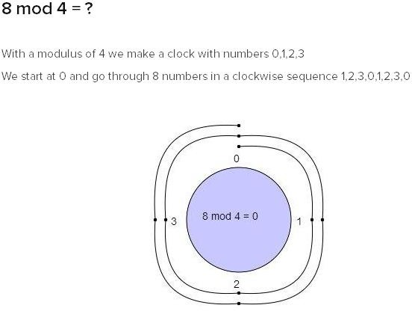
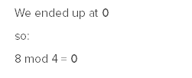
Sumber: www.khancademy.org
22

Slide 23
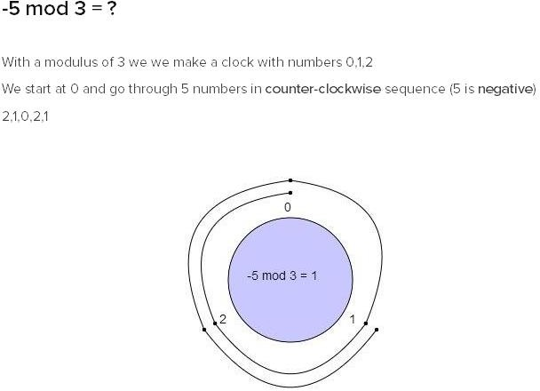

Sumber: www.khanacademy.org
23

Slide 24

Aritmetika Modulo di dalam Wolfram Alpha
Kunjungi:www.wolframalpha.com

Slide 25
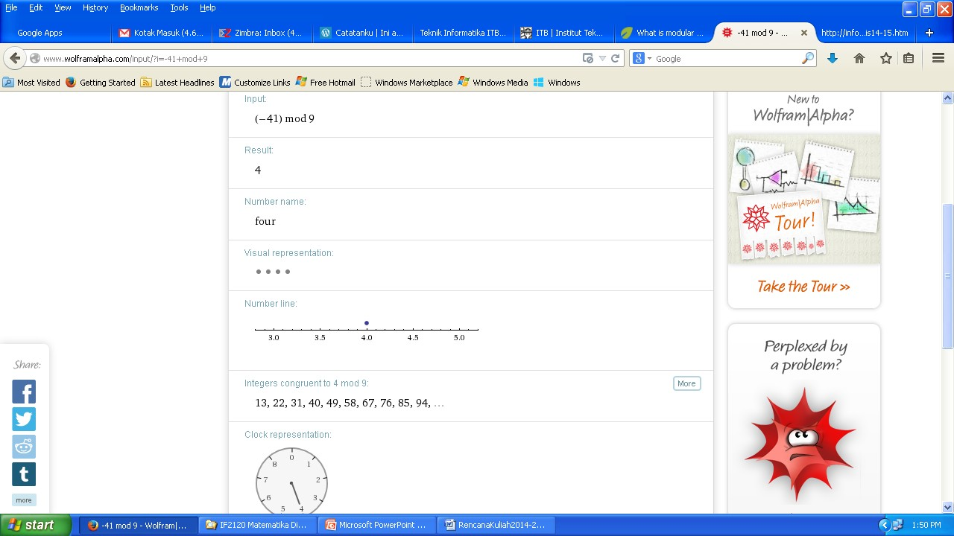

Slide 26
Kongruen
Misalnya 38 mod 5 = 3 dan 13 mod 5 = 3, maka dikatakan 38 ≡ 13 (mod 5)
(dibaca: 38 kongruen dengan 13 dalam modulus 5).
Dalam kehidupan sehari-hari menggunakan jam, kita mengenal:
jam 14.00 = jam 2 siang
jam 18.00 = jam 6 sore
jam 21.00 = jam 9 malam
jam 24.00 = jam 0
→ 14 ≡ 2 (mod 12)
→ 18 ≡ 6 (mod 12)
→ 21 ≡ 9 (mod 12)
→ 24 ≡ 0 (mod 12)

Slide 27
DEFINISI: Misalkan a dan b bilangan bulat dan m adalah bilangan > 0, maka a ≡ b (mod m) jika dan hanya jika m | (a – b).
Jika a tidak kongruen dengan b dalam modulus m, maka ditulis
a ≡ b (mod m) .

Slide 28
Contoh 12.
17 ≡ 2 (mod 3)
( 3 habis membagi 17 – 2 = 15)
21 ≡ 9 (mod 12)
( 12 habis membagi 21 – 9 = 12)
–7 ≡ 15 (mod 11)
( 11 habis membagi –7 – 15 = –22)
12 ≡ 2 (mod 7)
(7 tidak habis membagi 12 – 2 = 10 )
–7 ≡ 15 (mod 3)
(3 tidak habis membagi –7 – 15 = –22)
28

Slide 29
DEFINISI: Misalkan a dan b bilangan bulat dan m > 0, maka
a ≡ b (mod m) jika dan hanya jika m | (a – b).
Latihan 1
Tentukan semua bilangan yang kongruen dengan 5 (mod 11).
Penyelesaian: Misalkan bilangan yang kongruen dengan 5 (mod 11) adalah x.
x ≡ 5 (mod 11)
x − 5
Jadi, 11 | (x – 5), atau = bilangan bulat
11
Nilai x yang memenuhi adalah 16, 27, 38, ..., lalu -6, -17, ...
Jadi, nilai-nilai yang kongruen dengan 5 (mod 11) adalah..., -17, –6,
16, 27, 38, ...
29

Slide 30
a ≡ b (mod m) dalam bentuk “sama dengan” dapat dituliskan sebagai
a = b + km (k adalah bilangan bulat)
Contoh 13.
17 ≡ 2 (mod 3) | → 17 = 2 + 5 ⋅ 3 | (k = 5)
–7 ≡ 15 (mod 11) | → –7 = 15 + (–2) 11 | (k = –2)
30

Slide 31
a mod m = r dapat juga ditulis a ≡ r (mod m)
Contoh 14.
23 mod 5 = 3
27 mod 3 = 0
6 mod 8 = 6
0 mod 12 = 0
(v) – 41 mod 9 = 4
→23 ≡ 3 (mod 5)
→27 ≡ 0 (mod 3)
→6 ≡ 6 (mod 8)
→0 ≡ 0 (mod 12)
→–41 ≡ 4 (mod 9)
(vi) – 39 mod 13 = 0 → – 39 ≡ 0 (mod 13)
31

Slide 32
Teorema 4. Misalkan m adalah bilangan bulat positif.
Jika a ≡ b (mod m) dan c adalah sembarang bilangan bulat maka
(a + c) ≡ (b + c) (mod m)
ac ≡ bc (mod m)
a^{p} ≡ b^{p} (mod m) , p bilangan bulat tak-negatif
Jika a ≡ b (mod m) dan c ≡ d (mod m), maka
(a + c) ≡ (b + d) (mod m)
ac ≡ bd (mod m)

Slide 33
Bukti (hanya untuk 1(ii) dan 2(i) saja): 1(ii) a ≡ b (mod m) berarti:
⇔ a = b + km
ac ≡ bc (mod m)
⇔ a – b = km
⇔ (a – b)c = ckm
⇔ ac = bc + Km
⇔ ac ≡ bc (mod m)

(a + c) ≡ (b + d) (mod m)
2(i) a ≡ b (mod m) c ≡ d (mod m)
⇔
⇔
⇔
⇔ a = b + k1m
⇔ c = d + k2m +
(a + c) = (b + d) + (k1 + k2)m
(a + c) = (b + d) + km ( k = k1 + k2) (a + c) ≡ (b + d) (mod m) 

Slide 34
Contoh 15.
Misalkan 17 ≡ 2 (mod 3) dan 10 ≡ 4 (mod 3), maka menurut Teorema 4,
17 + 5 ≡ 2 + 5 (mod 3) | ⇔ | 22 ≡ 7 (mod 3) | periksa 3 | (22 – 7)
17 . 5 ≡ 2 ⋅ 5 (mod 3) | ⇔ | 85 ≡ 10 (mod 3) | periksa 3 | (85 – 10)
17 + 10 ≡ 2 + 4 (mod 3) | ⇔ | 27 ≡ 6 (mod 3) | periksa 3 | (27 – 6)
17 . 10 ≡ 2 ⋅ 4 (mod 3) | ⇔ | 170 ≡ 8 (mod 3) | periksa 3 | (170 – 8)

Slide 35
Teorema 4 tidak memasukkan operasi pembagian pada aritmetika modulo karena jika kedua ruas dibagi dengan bilangan bulat, maka kekongruenan tidak selalu dipenuhi.
Contoh 16:
10 ≡ 4 (mod 3) dapat dibagi dengan 2
karena 10/2 = 5 dan 4/2 = 2, dan 5 ≡ 2 (mod 3)
14 ≡ 8 (mod 6) tidak dapat dibagi dengan 2, karena 14/2 = 7 dan
8/2 = 4, tetapi 7 ≡ 4 (mod 6).

Slide 36
Latihan 2
Buktikan Teorema 4.2(ii), jika a ≡ b (mod m) dan c ≡ d (mod m) maka buktikan bahwa ac ≡ bd (mod m)
.

Slide 37
Penyelesaian:
a ≡ b (mod m) →a = b + k₁m
c ≡ d (mod m) → c = d + k₂m maka
⇔ ac = (b + k₁m)(d + k₂m)
⇔ ac = bd + bk₂m + dk₁m + k₁k₂m²
⇔ ac = bd + Km dengan K = bk₂ + dk₁ + k₁k₂m
⇔ ac ≡ bd (mod m) (terbukti)

Slide 38
Balikan Modulo (modulo invers)
Di dalam aritmetika bilangan riil, balikan sebuah bilangan yang tidak- nol adalah bentuk pecahannya sedemikian sehingga hasil perkalian keduanya sama dengan 1.
Jika a adalah sebuah bilangan tidak-nol, maka balikannya adalah 1/a sedemikian sehingga a × 1/a = 1.
Contoh: Balikan 4 adalah 1/4, sebab 4 × 1/4 = 1.
Balikan a dilambangkan dengan a^{–1} .
Di dalam aritmetika modulo, balikan modulo sebuah bilangan bulat lebih sukar dihitung.

Slide 39
Diberikan sebuah bilangan bulat a(mod m). Bagaimana menghitung balikan a (mod m)?
Syarat: Jika a dan m relatif prima dan m > 1, maka balikan (invers) dari
a (mod m) ada.
Balikan dari a (mod m) adalah bilangan bulat x sedemikian sehingga:
xa ≡ 1 (mod m)
Dalam notasi lainnya, a^{–1}(mod m) = x

Slide 40
Bukti: a dan m relatif prima, jadi PBB(a,m) = 1, dan terdapat bilangan bulat x dan y sedemikian sehingga:
xa + ym = 1
yang mengimplikasikan bahwa
xa + ym ≡ 1 (mod m)
Karena ym ≡ 0 (mod m) (kenapa?), maka
xa ≡ 1 (mod m)
Kekongruenan yang terakhir ini berarti bahwa x adalah balikan dari
a (mod m).


Slide 41
Pembuktian di atas juga menceritakan bahwa untuk mencari balikan dari a (mod m), kita harus membuat kombinasi linier dari a dan m sama dengan 1.
Koefisien a dari kombinasi linier tersebut merupakan balikan dari
a (mod m).

Slide 42
Contoh 17. Tentukan balikan dari 4 (mod 9), 17 (mod 7), dan 18 (mod 10).
Penyelesaian:
(a) Karena PBB(4,9) = 1, maka balikan dari 4(mod 9) ada. Dari algoritma Euclidean diperoleh bahwa
9 = 2 ⋅ 4 + 1 (i)
4 = 4 ⋅ 1 + 0 (ii)
Susun persamaan (i) menjadi
–2 ⋅ 4 + 1 ⋅ 9 = 1 atau –2 ⋅ 4 + 1 ⋅ 9 ≡ 1 (mod 9)
Karena 1 ⋅ 9 ≡ 0 (mod 9), maka
–2 ⋅ 4 ≡ 1 (mod 9)
Dari kekongruenan terakhir ini kita peroleh –2 adalah balikan dari 4 (mod 9). atau dapat juga ditulis 4^{–1} (mod 9) = –2 (mod 9).
42

Slide 43
Catatan: setiap bilangan yang kongruen dengan
–2 (mod 9)
juga adalah balikan dari 4 (mod 9), misalnya …, –20, –11, 7, 16, …
–20 ≡ –2 (mod 9)
–11 ≡ –2 (mod 9)
7 ≡ –2 (mod 9)
16 ≡ –2 (mod9)
(karena 9 habis membagi –20 – (–2) = –18)
(karena 9 habis membagi –11 – (–2) = –9)
(karena 9 habis membagi 7 – (–2) = 9)
(karena 9 habis membagi 16 – (–2) = 18)
…, –20, –11, –2, 7, 16, … diperoleh dengan menambahkan 9 ke kiri atau ke kanan dari –2
43

Slide 44
(b) Karena PBB(17, 7) = 1, maka balikan dari 17 (mod 7) ada. Dari algoritma Euclidean diperoleh rangkaian pembagian berikut:
17 = 2 ⋅ 7 + 3
7 = 2 ⋅ 3 + 1
3 = 3 ⋅ 1 + 0
Susun (ii) menjadi:
1 = 7 – 2 ⋅ 3
Susun (i) menjadi
3 = 17 – 2 ⋅ 7 (v)
(i)
(ii)
(iii)
(yang berarti: PBB(17, 7) = 1) )
(iv)
Sulihkan (v) ke dalam (iv):
1 = 7 – 2 ⋅ (17 – 2 ⋅ 7) = 1 ⋅ 7 – 2 ⋅ 17 + 4 ⋅ 7 = 5 ⋅ 7 – 2 ⋅ 17
atau
–2 ⋅ 17 + 5 ⋅ 7 = 1 ( 5 ⋅ 7 ≡ 0 (mod 7))
–2 ⋅ 17 ≡ 1 (mod 7) (7 habis membagi –2 ⋅ 17 – 1 = –35)
Jadi, –2 adalah balikan dari 17 (mod 7), atau dapat ditulis 17^{–1} (mod 7) = –2 (mod 7).
44

Slide 45
(c) Menghitung balikan 18 (mod 10). Karena PBB(18,10) = 2 ≠ 1, maka balikan dari 18 (mod 10) tidak ada.

Slide 46
Cara lain menghitung balikan modulo
Ditanya: balikan dari a (mod m)
Misalkan x adalah balikan dari a (mod m), maka
ax ≡ 1 (mod m) (definisi balikan modulo)
atau dalam notasi ‘sama dengan’:
ax = 1 + km
atau
x = (1 + km)/a
Cobakan untuk k = 0, 1, 2, … dan k = -1, -2, …
Solusinya adalah semua bilangan bulat yang memenuhi.

Slide 47
Contoh 18: Balikan dari 4 (mod 9) adalah x sedemikian sehingga
4x ≡ 1 (mod 9) 4x ≡ 1 (mod 9) → 4x = 1 + 9k → x = (1 + 9k)/4
Untuk
k = 0 → x = (1 + 9 ⋅ 0)/4 = ¼ →tidak bulat
k = 1 → x = (1 + 9 ⋅ 1)/4 = 10/4 → tidak bulat
k = 2 → x = (1 + 9 ⋅ 2)/4 = 19/4 → tidak bulat
k = 3 → x = (1 + 9 . 3)/4 = 7
k = -1 → x = (1 + 9. –1)/4 = -2
Balikan dari 4 (mod 9) adalah 7 (mod 9), -2 (mod 9), dst
Catatan: cukup menemukan satu saja balikan dari 4(mod 9), maka semua bilangan lainnya dapat dicari dengan menambahkan 9 pada bilangan tersebut. Pada contoh di atas 7 adalah balikan 4(mod 9), maka dengan menambahkan 9 ke kiri dan ke kanan diperoleh …, -11, -2, 7, 16, …

Slide 48
Latihan 3
Tentukan semua balikan dari 9 (mod 11).

Slide 49
Penyelesaian:
Misalkan 9⁻¹ (mod 11) = x
Maka 9x ≡ 1 (mod 11) atau 9x = 1 + 11k atau
x = (1 + 11k)/9
Dengan mencoba semua nilai k yang bulat (k = 0, -1, -2, ..., 1, 2, ...) maka diperoleh x = 5. Semua bilangan lain yang kongruen dengan 5 (mod 11) juga merupakan solusi, yaitu –6, 16, 27, ...

Slide 50
Kekongruenan Linier
Kekongruenan linier (linear congruence) berbentuk:
ax ≡ b (mod m)
(m > 0, a dan b sembarang bilangan bulat, dan x adalah peubah bilangan bulat).
_{x =} b + km
Pemecahan: ax = b + km →
a
(Cobakan untuk k = 0, 1, 2, … dan k = –1, –2, … yang menghasilkan x sebagai bilangan bulat)

Slide 51
Tentukan solusi: 4x ≡ 3 (mod 9) dan 2x ≡ 3 (mod 4)
Contoh 19.
Penyelesaian:
(i) 4x ≡ 3 (mod 9)
_{x =} 3 + k ⋅ 9
4
k = 0 → x = (3 + 0 ⋅ 9)/4 = ¾
k = 1 → x = (3 + 1 ⋅ 9)/4 = 3
k = 2 →x = (3 + 2 ⋅ 9)/4 = 21/ 4
(bukan solusi)
(bukan solusi)
k = 3, k = 4 tidak menghasilkan solusi
k = 5 → x = (3 + 5 ⋅ 9)/4 = 12
…
k = –1 →x = (3 – 1 ⋅ 9)/4 = -6/4
k = –2 →x = (3 – 2 ⋅ 9)/4 = -15/4
k = –3 →x = (3 – 3 ⋅ 9)/4 = –6
…
k = –6 →x = (3 – 6 ⋅ 9)/4 = –15
…
(bukan solusi) (bukan solusi)
Nilai-nilai x yang memenuhi: 3, 12, … dan –6, –15, …
Atau solusi cukup dinyatakan sebagai x ≡ 3 (mod 9), atau x = 3 + 9k, k sembarang bilangan bulat
51

Slide 52
(ii) 2x ≡ 3 (mod 4)
_{x =} 3 + k ⋅ 4
2
Karena 4k genap dan 3 ganjil maka penjumlahannya menghasilkan ganjil, sehingga hasil penjumlahan tersebut jika dibagi dengan 2 tidak menghasilkan bilangan bulat. Dengan kata lain, tidak ada nilai-nilai x yang memenuhi 2x ≡ 3 (mod 5).

Slide 53
Cara lain menghitung solusi ax ≡ b (mod m)
Seperti dalam persamaan aljabar biasa (tanpa modulo),
4x = 12 →kalikan setiap ruas dengan 1/4 (yaitu invers 4), maka (1/4) . 4x = 12 . (1/4) →x = 12/4 = 3
4x ≡ 12 (mod 9) → kalikan setiap ruas dengan balikan dari 4 (mod 9) (dalam hal ini sudah kita hitung, yaitu –2)
(–2) . 4x ≡ (–2) . 12 (mod 9) ⇔ –8x ≡ –24 (mod 9)
Karena –8 ≡ 1 (mod 9), maka x ≡ –24 (mod 9). Semua bilangan bulat yang
kongruen dengan –24 (mod 9) adalah solusinya, yaitu …, –33, –15, –6, 3, 12,

Slide 54
Latihan
Tentukan nilai-nilai x yang memenuhi masing-masing kekongruenan berikut:
(a) 4x ≡ 8 (mod 11)
(b) 5x ≡ 1 (mod 61)
(c) 2x ≡ 1 (mod 8)
(d) 2^{x} ≡ 1 (mod 32)

Slide 55
Latihan Soal Teori Bilangan

Slide 56
Soal 1
Buktikan untuk setiap bilangan bulat positif n dan a, PBB(a, a + n) habis membagi n.

Slide 57
Jawaban:
Misalkan PBB(a, a + n) = d. Maka:
d | a + n →a + n = k₁d
d | a →a = k₂ d –
a + n – a = (k₁ – k₂)d
n = Kd (misal k₁ – k₂ = K)
n = Kd → d | n (terbukti)

Slide 58
Soal 2
Perlihatkan bahwa bila n | m, yang dalam hal ini n dan m adalah bilangan bulat positif yang lebih besar dari 1, dan jika a ≡ b (mod m) dengan a dan b adalah bilangan bulat, maka a ≡ b (mod n).

Slide 59
Jawaban:
Diketahui bahwa n | m atau dapat dituliskan sebagai :
m = k₁ . n ….(i)
Jika a ≡ b (mod m) maka :
a = b + k₂ . m ….(ii)
Substitusikan (i) ke dalam (ii):
a = b + k₂ . k₁. n
a = b + k₃ . n a – b = k₃ . n
(misalkan k₃ = k₂ . k₁) (iii)
yang berarti bahwa n | (a – b) atau
a ≡ b (mod n) 

Slide 60
Soal 3
Carilah semua bilangan bulat positif yang tidak habis dibagi 2 dan bersisa 2 jika dibagi 3

Slide 61
Penyelesaian:
Carilah semua bilangan bulat positif yang tidak habis dibagi 2 dan bersisa 2 jika dibagi 3
Misal bilangan tersebut adalah x = 2k+1
(2k + 1) mod 3 = 2 → 2k + 1 ≡ 2 (mod 3)
2k ≡ 2 – 1 (mod 3)
2k ≡ 1 (mod 3)
k ≡ 2 (mod 3)
k = 2 + 3n
Berarti x = 2(2 + 3n)+1 = 6n + 5 , n sembarang bilangan bulat
Jadi bilangan-bilangan yang memenuhi adalah x = {…, 5,11,17,23,…}

Slide 62
Soal 4
Tentukan x dan y bilangan bulat yang memenuhi persamaan 312x + 70y = 2,
lalu hitunglah nilai dari : y mod x .

Slide 63
312x + 70y = 2
Jawaban:
Dengan menggunakan algoritma Euclid, ditemukan bahwa :
312 = 4.70 + 32
70 = 2.32 + 6
32 = 5.6 + 2
6 = 3.2 + 0
(i)
(ii)
(iii)
(iv)
Persamaan (iii) dapat dituliskan menjadi : 2 = 32 – 5.6 Persamaan (ii) dapat dituliskan menjadi : 6 = 70 – 2.32 Sulihkan persamaan (vi) ke persamaan (v) :
2 = 32 – 5.(70 – 2.32)
2 = 32 – 5.70 + 10.32
2 = 11.32 – 5.70
Persamaan (i) dapat dituliskan menjadi : 32 = 312 – 4.70
(v)
(vi)
(vii)
(viii)

Slide 64
Sulihkan persamaan (viii) ke persamaan (vii) : 2 = 11.(312 – 4.70) – 5.70
2 = 11.312 – 44.70 – 5.70
2 = 11.312 – 49.70 (ix)
Dari persamaan (ix) diketahui x dan y yang memenuhi adalah
x = 11 dan y = -49, sehingga y mod x = -49 mod 11 = 6

Slide 65
Referensi : - Bahan Kuliah IF2120 Matematika Diskrit , Rinaldi Munir, Program Studi Teknik Informatika STEI-ITB

